Slide 1
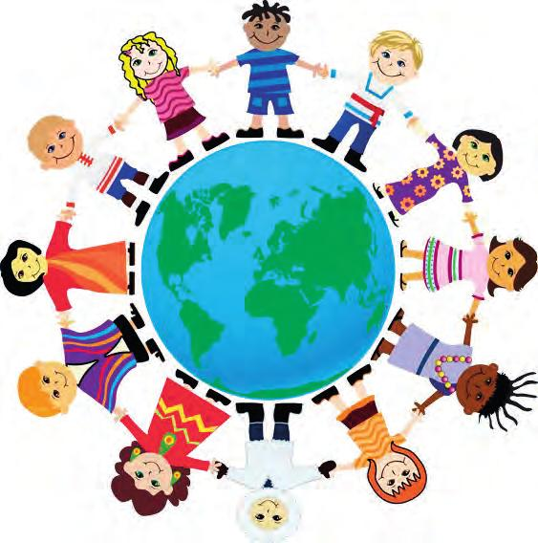
ΤΑ ΔΙΚΑΙΩΜΑΤΑ ΤΩΝ ΠΑΙΔΙΩΝ
Βρείτε με την βοήθεια της μαμάς ή του μπαμπά τη σωστή λεξούλα και μάθετε με ένα δημιουργικό και ευχάριστο τρόπο κάποια από βασικά δικαιώματά σας.
Ποια είναι η σωστή ή πρώτη ή η δεύτερη;

Slide 2
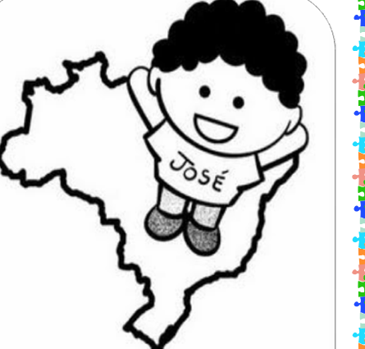
ΟΜΠΡΕΛΑ
ΟΝΟΜΑ
ΟΝΟΜΑ

Slide 3
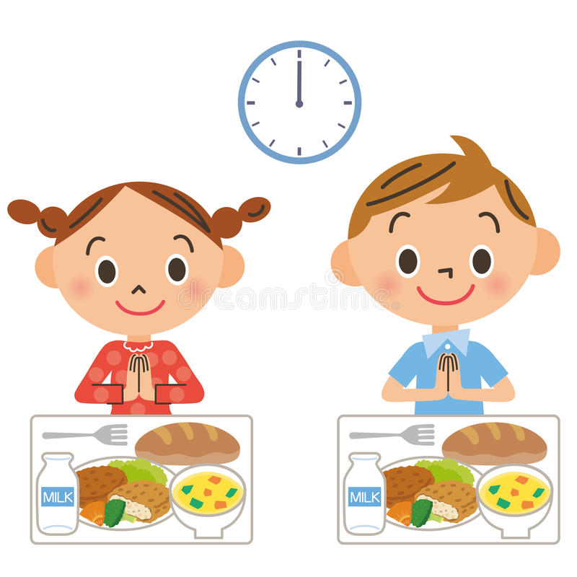
ΦΑΓΗΤΟ
ΦΑΛΑΙΝΑ
ΦΑΓΗΤΟ

Slide 4
ΝΕΡΟ
ΝΑΝΟΣ
ΝΕΡΟ

Slide 5
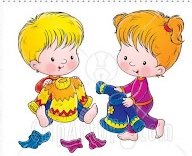
ΡΟΔΑ
ΡΟΥΧΑ
ΡΟΥΧΑ

Slide 6
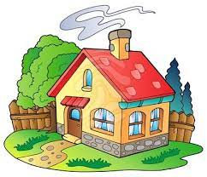
ΣΗΜΑΙΑ
ΣΠΙΤΙ
ΣΠΙΤΙ

Slide 7
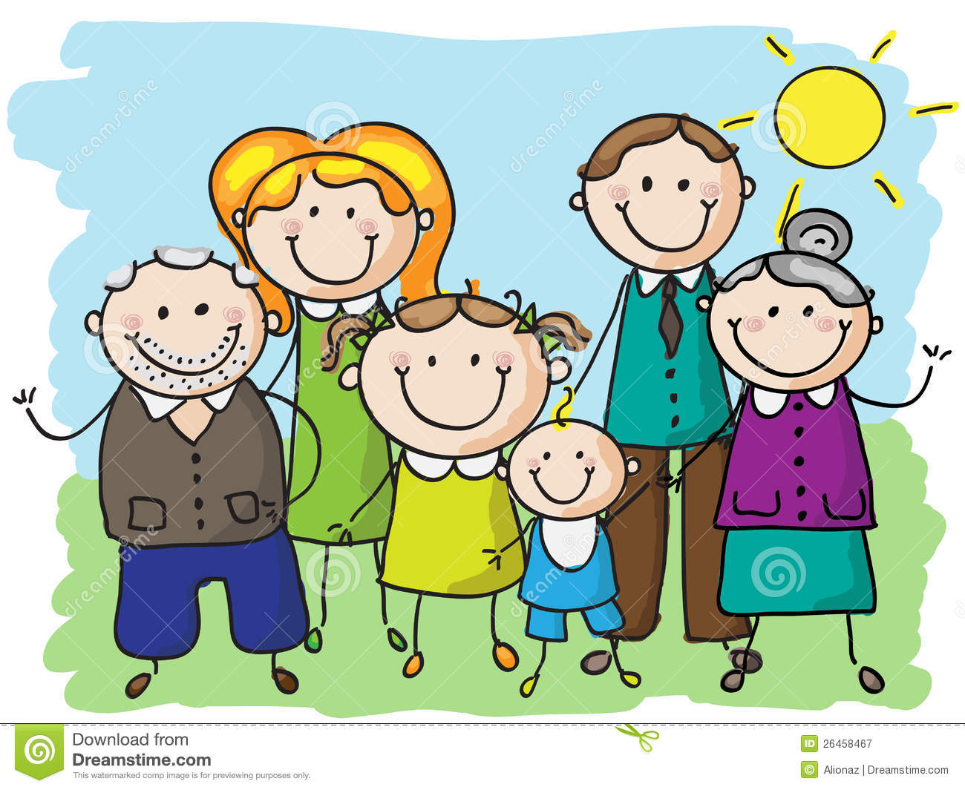
ΟΙΚΟΓΕΝΕΙΑ
ΟΥΡΑΝΟΣ
ΟΙΚΟΓΕΝΕΙΑ

Slide 8
ΣΧΟΛΕΙΟ
ΣΥΝΝΕΦΟ
ΣΧΟΛΕΙΟ

Slide 9
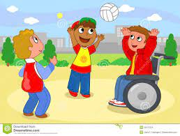
ΠΑΓΩΤΟ
ΠΑΙΧΝΙΔΙ
ΠΑΙΧΝΙΔΙ

Slide 10
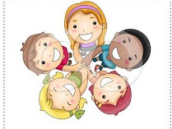
ΦΙΛΙ
ΦΙΛΟΙ
ΦΙΛΟΙ

Slide 11
ΑΓΑΠΗ
ΑΛΟΓΟ
ΑΓΑΠΗ

Slide 12
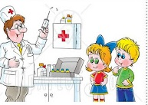
ΥΠΟΒΡΥΧΙΟ
ΥΓΕΙΑ
ΥΓΕΙΑ

Slide 13
ΠΑΛΑΤΙ
ΠΑΤΡΙΔΑ
ΠΑΤΡΙΔΑ

Slide 14
ΕΙΡΗΝΗ
ΕΛΙΚΟΠΤΕΡΟ
ΕΙΡΗΝΗ

Slide 15
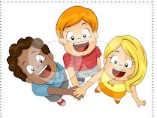
ΙΠΠΟΤΗΣ
ΙΣΟΤΗΤΑ
ΙΣΟΤΗΤΑ

Slide 16
Δημιουργός Μάκρα Βασιλεία ΠΕ60 νηπιαγωγός

